Slide 1
GLOBAALI TERVEYS
KPL 7
Maailman väestö: http://www.worldometers.info/fi/

Slide 2
Jos maailma olisi 100 asukkaan kylä, niin siellä
asuisi 57 aasialaista, 21 eurooppalaista, 14 amerikkalaista ja 8 afrikkalaista
80 asuisi kelvottomissa tai kehnoissa asunnoissa
70 olisi lukutaidottomia
50 kärsisi aliravitsemuksesta
20 kuluttaisi 80 % koko kylän luonnonvaroista
5 omistaisi 58 % koko kylän hyvinvoinnista
1 omistaisi tietokoneen.

Slide 3
Väestönkasvu globaalin kansanterveyden haasteena
Demografinen transitio eli väestöllisen muuntumisen malli:
1. vaihe: sekä syntyvyys että kuolevuus ovat korkeita (Afrikan maiden katovuodet - tilapäinen tilanne)
2. vaihe: kiihtyvän kasvun vaiheessa kuolevuus vähenee ravitsemuksen ja terveydenhuollonparantumisen myötä, mutta syntyvyys säilyy samana (Saharan eteläpuolisen Afrikan valtiot, joitakin Pohjois-Afrikan ja Lähi-idän maita)
3. vaihe: hidastuvan kasvun vaiheessa kuolevuus vähenee entisestään ja myös syntyvyys alkaa myös mm. tietoisen syntyvyyden säännöstelyn seurauksena vähetä (suurin osa maailman kehitysmaista)
4. vaihe: pysähtyneen kasvun vaiheessa sekä syntyvyys että kuolevuus ovat vakiintuneet pieniksi ja luonnollinen väestönkasvu lähes pysähtynyt (useimmat teollisuusmaat)
5. vaihe: väestön vähenemisen vaihe - ohimenevä ja ikärakenne sekä kuolleisuus palautuvat pysähtyneen kasvun vaiheeseen, eikä väestön vähenemistä monin paikoin pääse edes suuren tulomuuton takia tapahtumaan

Slide 4
Väestönkasvu globaalin kansanterveyden haasteena
Epidemiologinen transitio:
yhteiskunnan kehityksen myötä länsimaissa tapahtunutta sairauskirjon muutosta. Muutoksen myötä keskeisin terveysongelma on vaihtunut lasten tartuntatautikuolleisuudesta (imeväis- ja lapsikuolleisuus) ikääntyvien ikäluokkien elintasosairauksiksi
Vaiheittainen siirtyminen matalaan kuolleisuuteen ja syntyvyyteen
Epidemiologian keskeisiä saavutuksia 1900-luvulla olivat muun muassa tupakan ja syövän välisen yhteyden löytäminen, menestyksekkäiden rokotusohjelmien kehittäminen, sekä elintapojen ja sydän- ja verisuonitautien yhteyden selvittäminen

Slide 5
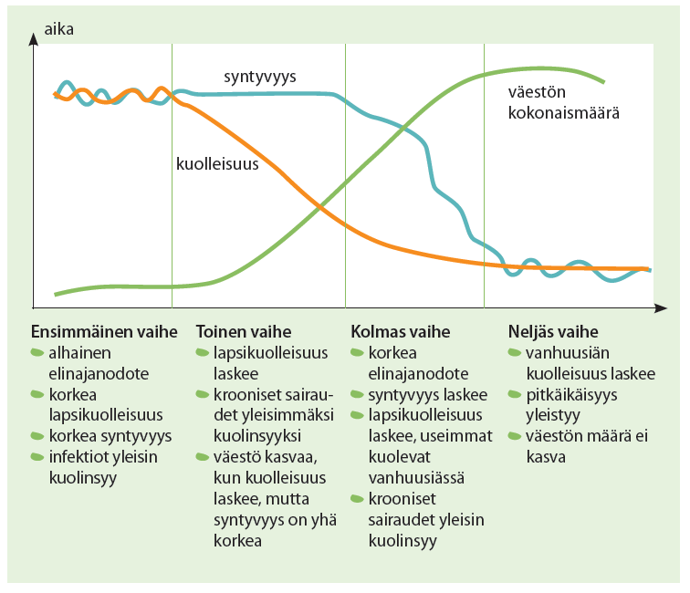
Demografinen ja epidemiologinen transitio

Slide 6
Terveyserojen mittareita
1.Bruttokansantuote eli BKT (käytetään lyhennettä GDP (gross domestic product)http://www.globalis.fi/Tilastot/BKT-per-asukas
2. bruttokansantulo (BKTL) eli GNI (gross national income). Se muodostuu BKT:sta ja ulkomailta tulevien rahalähtysten arvosta. Siten GNI antaa hieman enemmän todellisuutta vastaavan kuvan kansalaisten käytössä olevista varoista.
3. Inhimillisen kehityksen indeksi, HDI, on bruttokansantuotetta parempi kehityksen mittari, koska se huomioi esim. koulutustason, elinajanodotteen, ostovoiman.
http://www.maailma.net/uutiset/koyhyyden-mittaaminen

Slide 7
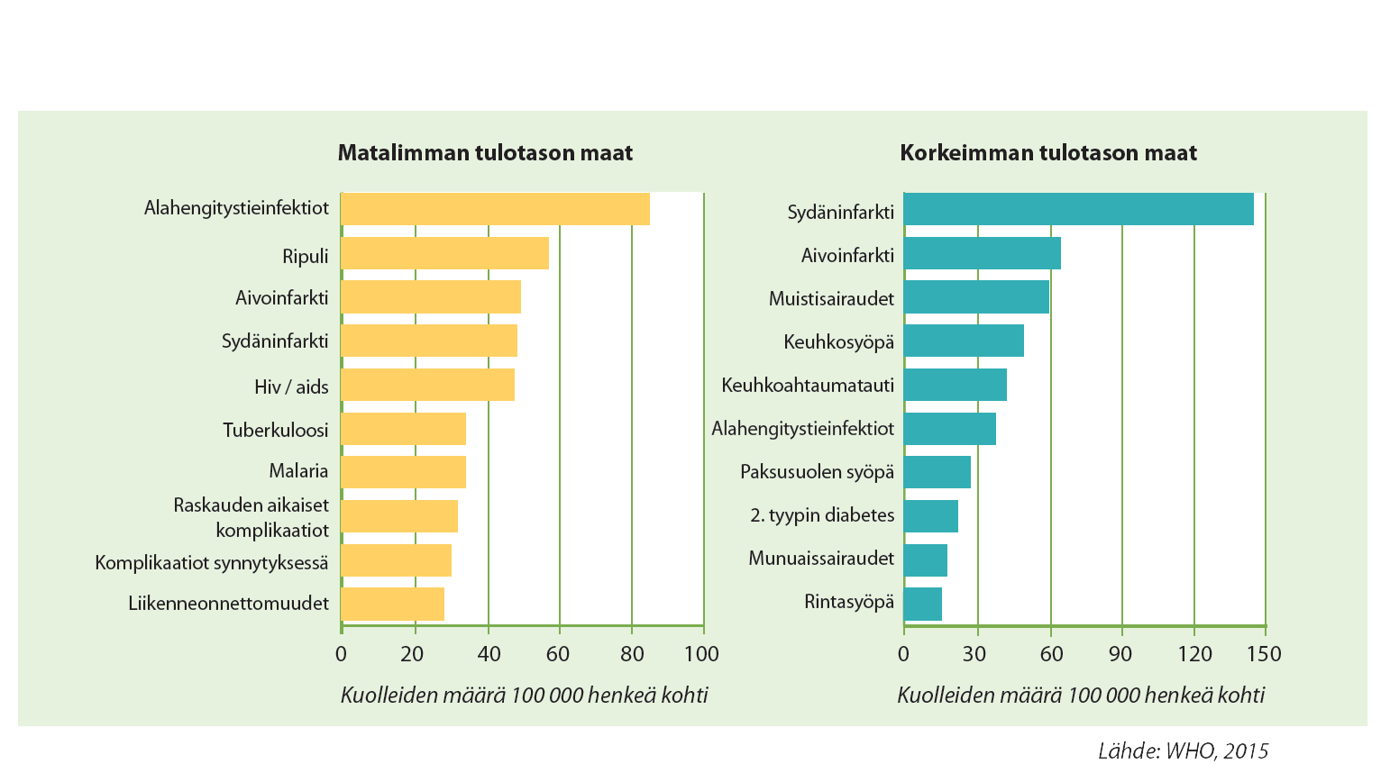
Yleisimmät kuolinsyyt eri tulotason maissa 2015
Mitä eroja havaitset? Mitkä tekijät voisivat selittää kyseiset erot?

Slide 8
Köyhyyden määrittelyä
Absoluuttisella köyhyydellä tarkoitetaan puutetta perustarpeista, kuten ravinnosta ja puhtaasta juomavedestä.
Suhteellinen köyhyys mitataan suhteessa muihin ihmisiin tai kansakuntiin.
Maailmanpankin (http://vm.fi/kansainvaliset-rahoitusasiat/maailmanpankki) mukaan köyhiä ovat alle kaksi dollaria päivässä tienaavat ihmiset, kun taas äärimmäisessä köyhyydessä elävät tienaavat alle 1,25 dollaria päivässä.

Slide 9
Köyhyyden syyt
Monet kehittyvät maat, etenkin Afrikassa, ovat olleet teollisuusmaiden siirtomaita.
Siirtomaihin perustettiin kaivoksia ja niistä saatavat kaivannaiset siirrettiin isäntävaltioihin.
Suurtiloilla ryhdyttiin viljelemään vientielintarvikkeita, kuten kahvia ja kaakaota - rahakasvit

Slide 10
Globaalit terveyden haasteet
globaaleja terveyseroja aiheuttavat tekijät ja niiden vaikutusmekanismit:
yhteiskunnan kehitysaste
köyhyys
koulutus
väestönkasvu
taudit
ympäristötekijät

Slide 11
Globaalit terveyden haasteet
Nykyisiä ja tulevia maailmanlaajuisia terveyshaasteita ovat mm:
terveyden eriarvoisuus
väestönkasvu
yleistyneet krooniset sairaudet (kohonneen elintason tuomat pitkäaikaissairaudet)
tartuntatautien kuormitus kehitysmaissa
ympäristöön liittyvät terveysongelmat (ilmastonmuutos, luonnonkatastrofit, puhdas juomavesi, ravinto, ilma)
Konfliktit, pakolaisuus, onnettomuusriskit

Slide 12
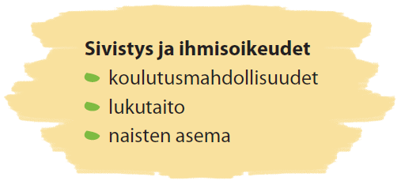
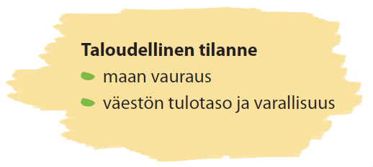
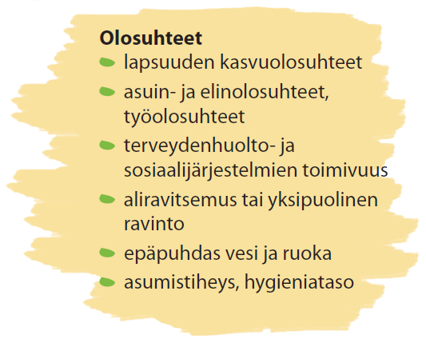

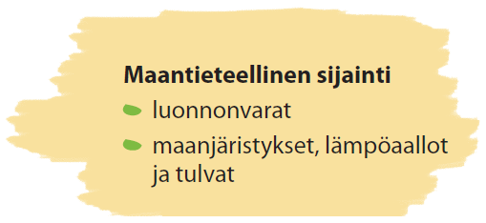
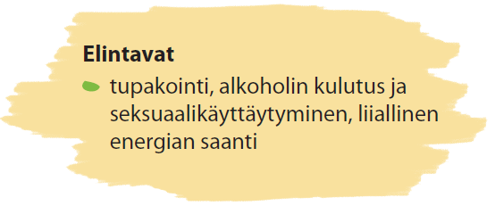
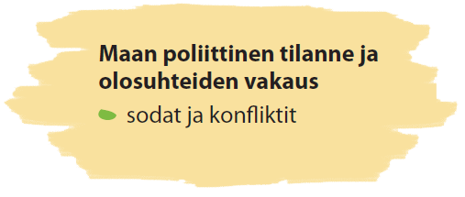
Mistä maailman terveyserot johtuvat?

Slide 13
Globaali terveyden edistäminen
YK:n vuosituhattavoitteet: http://www.ykliitto.fi/yk70v/yk/kehitys/vuosituhattavoitteet

Slide 14
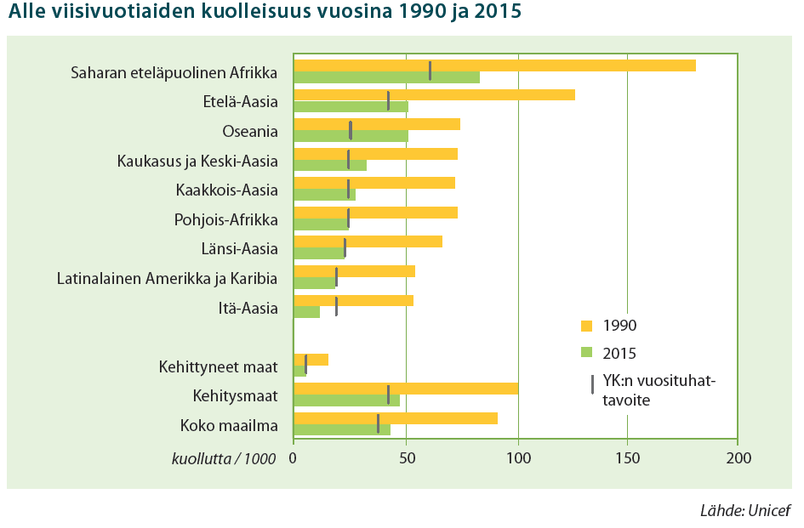
Vuosituhattavoitteiden toteutuminen
Tilasto esittää alle viisivuotiaiden lasten kuolleisuuden jokaista 1000 syntynyttä lasta kohden vuosina 1990 ja 2015 suhteessa YK:n vuosituhattavoitteeseen.
Miten tavoitteessa on onnistuttu? Millä keinoin lapsikuolleisuutta voidaan vähentää?

Slide 15
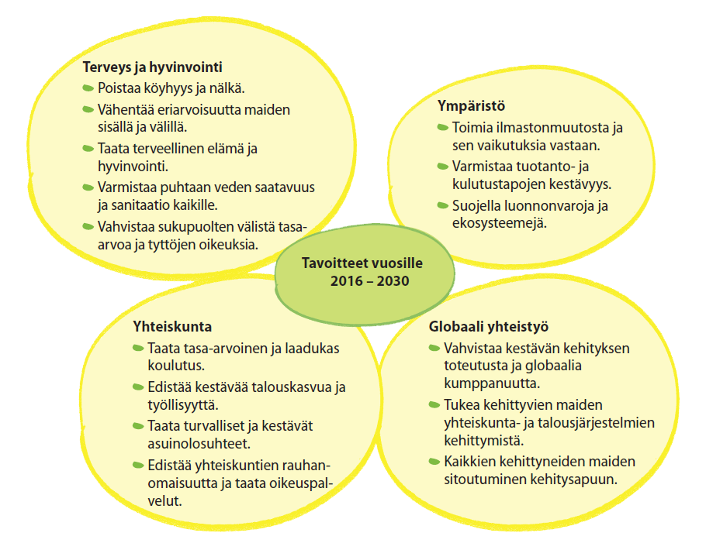
YK:n agenda 2030 - kestävän kehityksen tavoitteet https://www.youtube.com/watch?v=tV1e1ZOSNTY
Millaisia konkreettisia toimia tavoitteiden saavuttamiseksi voidaan tehdä yksilötasolla? Entä yhteiskunnan tasolla? Mitä näistä voit itse edistää?

Slide 16
Globaali terveyden edistäminen
kansainvälisen yhteistyön keskeiset toimijat ja niiden toiminta-alueet:
YK http://www.yk.fi/
UNAIDS ( YK:n HIV/AIDS-ohjelma) http://www.unaids.org/en
WHO http://stm.fi/ministerio/kansainvaliset-asiat/who ja https://thl.fi/fi/web/hyvinvointi-ja-terveyserot/yhteistyo/kansainvalinen/who
Unicef https://www.unicef.fi/
EU https://europa.eu/european-union/index_fi
Punainen Risti / Punainen Puolikuu https://www.punainenristi.fi/

